Slide 1




TRƯỜNG TIỂU HỌC THÀNH TÔ
CHÀO MỪNG QUÝ THẦY CÔ
VỀ DỰ GIỜ THĂM LỚP
Môn Tiếng Việt lớp 3
Bài 12
BÀI ĐỌC 4: PHÉP MÀU TRÊN SA MẠC (T1)
Giáo viên: Vũ Thị Lý
Lớp: 3A4

Slide 2


I-xra-en và nền nông nghiệp

Slide 4
Thứ Năm ngày 20 tháng 2 năm 2025
Môn Tiếng Việt lớp 3
Bài 12
BÀI ĐỌC 4: PHÉP MÀU TRÊN SA MẠC (Tiết 1)

Slide 5

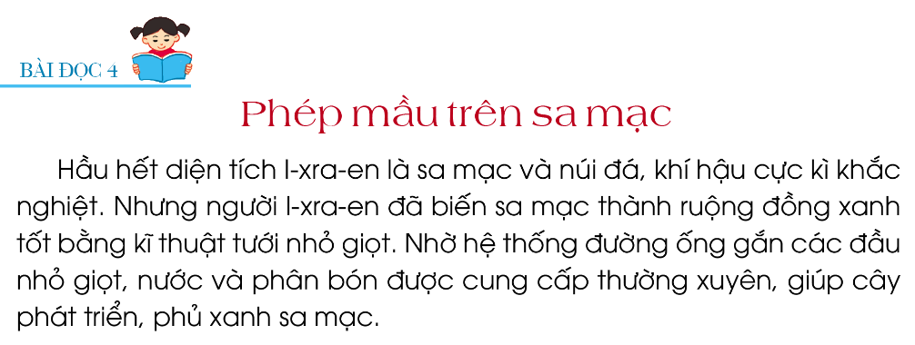
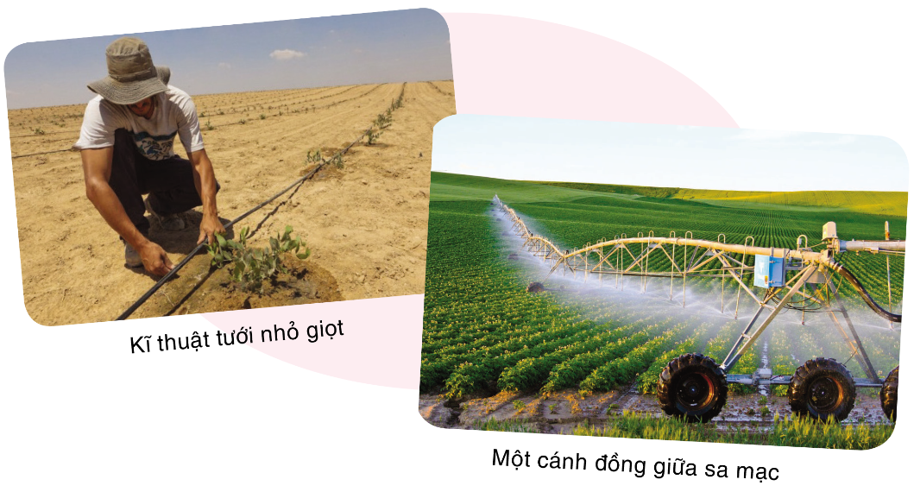
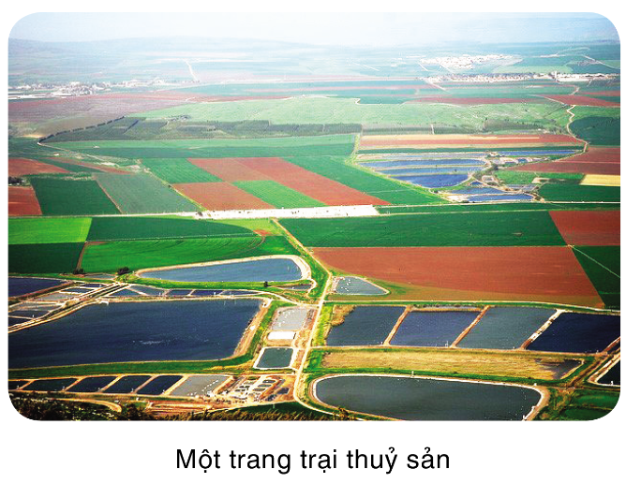
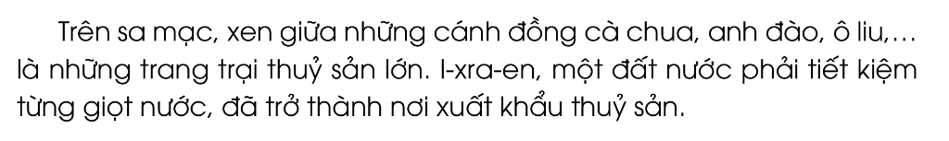
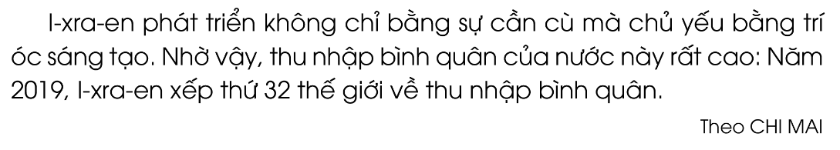

1. Đọc thành tiếng

Slide 6
Thứ Năm ngày 20 tháng 2 năm 2025
TIẾNG VIỆT
Bài đọc 4: PHÉP MÀU TRÊN SA MẠC
1. Chia đoạn.
+ Đoạn 1: Từ đầu đến sa mạc.
+ Đoạn 2: Tiếp theo cho đến thủy sản.
+ Đoạn 3: Còn lại

Slide 7
TIẾNG VIỆT
Bài đọc 4: PHÉP MÀU TRÊN SA MẠC
2. Luyện đọc
,,
a. Luyện đọc từ, câu
Nhưng người I-xra-en đã biến sa mạc thành ruộng đồng xanh tốt bằng kĩ thuật tưới nhỏ giọt.

Slide 8
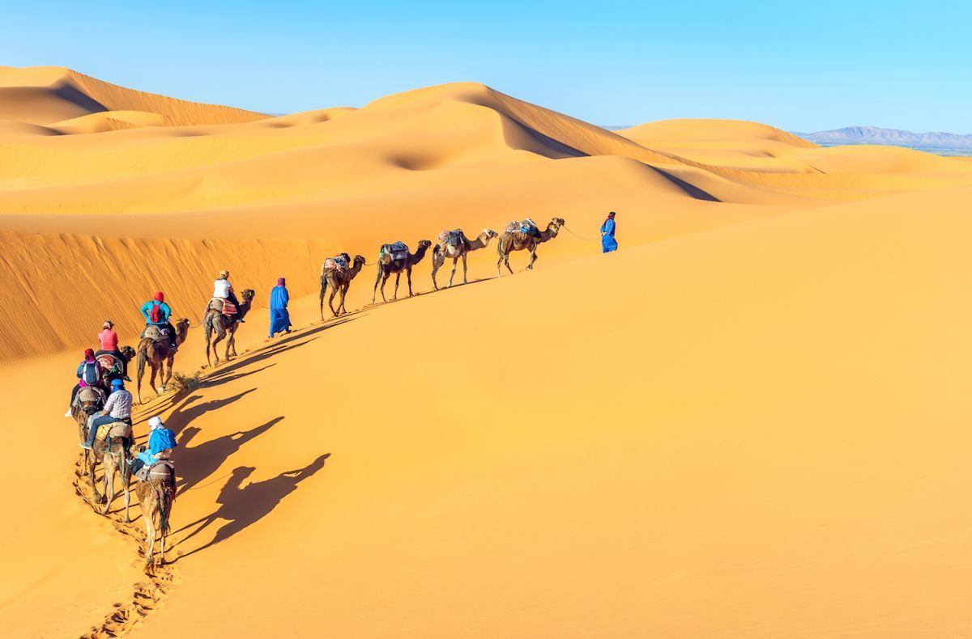
TIẾNG VIỆT
Bài đọc 4: PHÉP MÀU TRÊN SA MẠC
Sa mạc: Vùng rộng lớn có khí hậu rất khô, hầu như không có cây cối,

Slide 9
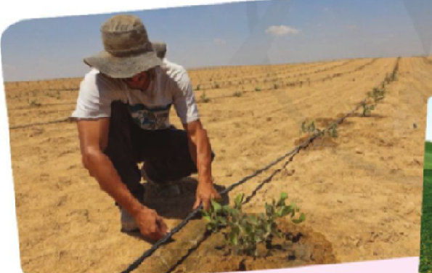
Kĩ thuật tưới nhỏ giọt

Slide 10
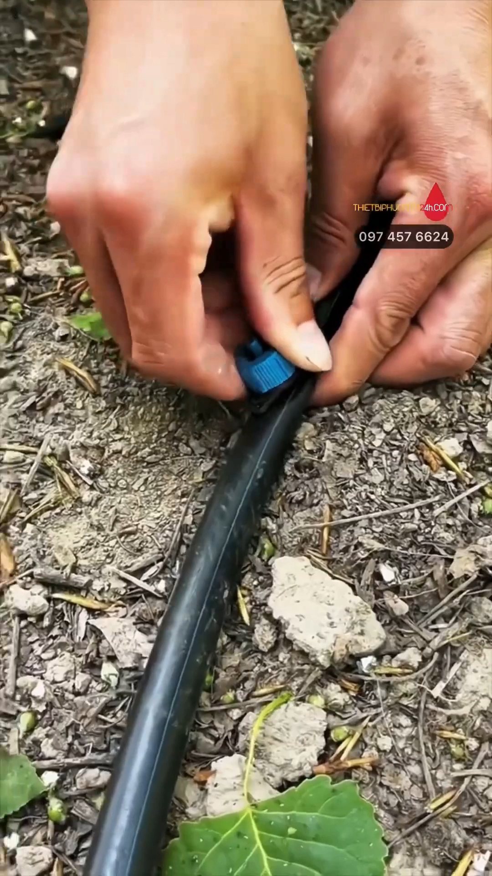

Slide 12

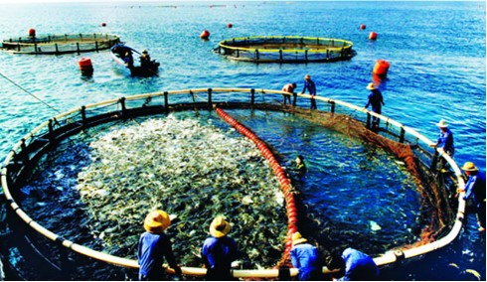
Thủy sản: vật nuôi và cây trồng ở dưới nước như cá tôm, rau câu….

Slide 14
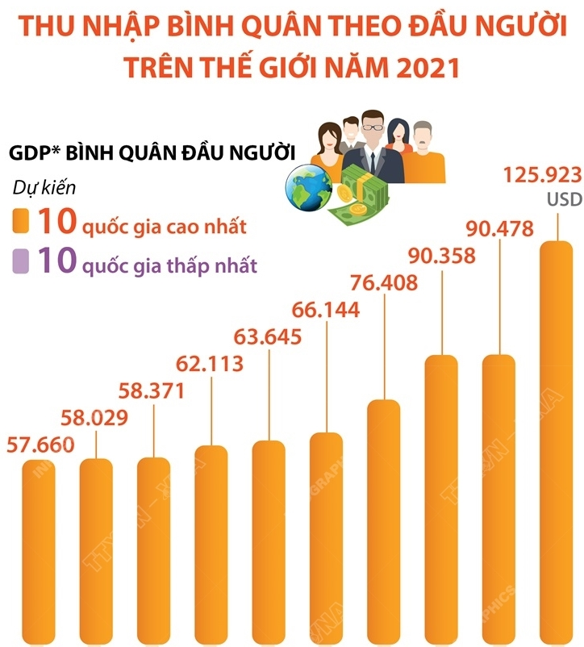
TIẾNG VIỆT
Bài đọc 4: PHÉP MÀU TRÊN SA MẠC
Thu nhập bình quân: Các khoản thu nhập được của một nước chia đều theo số dân.

Slide 15
TIÊU CHÍ ĐÁNH GIÁ
Đọc to, rõ ràng.
Ngắt nghỉ hơi đúng.
Phát âm rõ ràng.

Slide 16

XIN CHÂN THÀNH CẢM ƠN
QUÝ THẦY CÔ GIÁO VÀ CÁC EM
Notes:
16

Slide 17
